Slide 1

RECONNAISSANCE DE PIECES Méthode Agile
Encadrant:
Mata KHALILI
Okacha BEN AHMED DAHO

Slide 2
Sommaire

Slide 3

Présentation projet
Contexte professionnel :
- Difficulté de comptage de pièce de monnaies par les bénévoles d’une association
- Perte de temps dans le comptage des pièces
Besoin :
- Conception d’un logiciel facilitant le comptage de pièces
- Simple et rapide d’utilisation pour les futurs utilisateurs

Slide 4
Méthode Scrum

Slide 5
Cadrage du projet
Equipe Scrum
Analyse QQOQCCP
QUOI ?
Difficulté de comptage d'un grand nombre de pièces de monnaies
QUI ?
Les bénévoles chargés du comptage des pièces de monnaies
OU ?
Au sein de l'association
QUAND ?
COMBIEN ?
Au moment du comptage de la monnaie
Sur tous les postes de comptage de monnaie
Une perte de temps importante dans le comptage de pièces de monnaies
POURQUOI ?
Pas de matériel adapté pour ce type de comptage
COMMENT ?

Slide 8
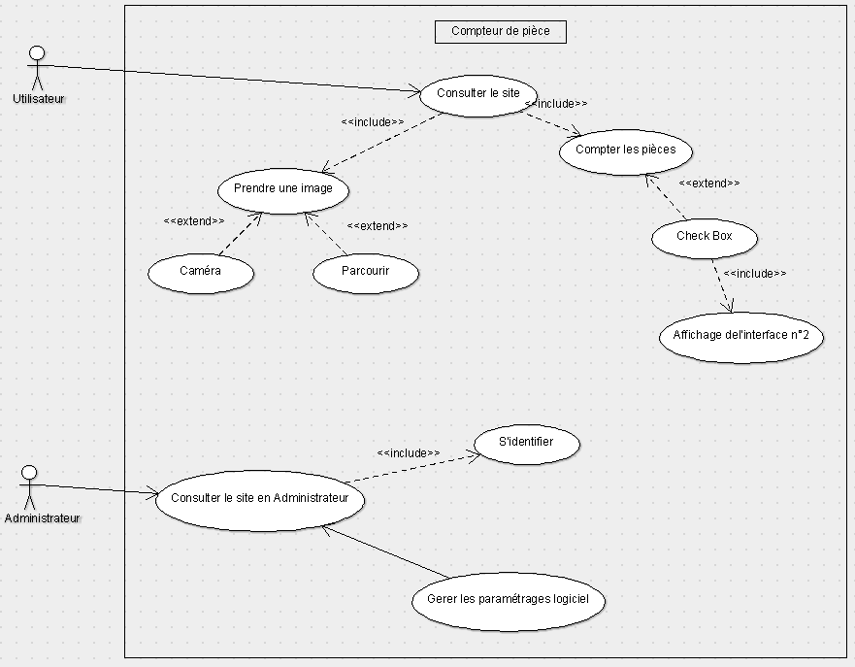
Diagramme de cas d’utilisation
Les diagrammes de cas d'utilisation sont des diagrammes UML utilisés pour donner une vision globale du comportement fonctionnel d'un système.

Slide 9
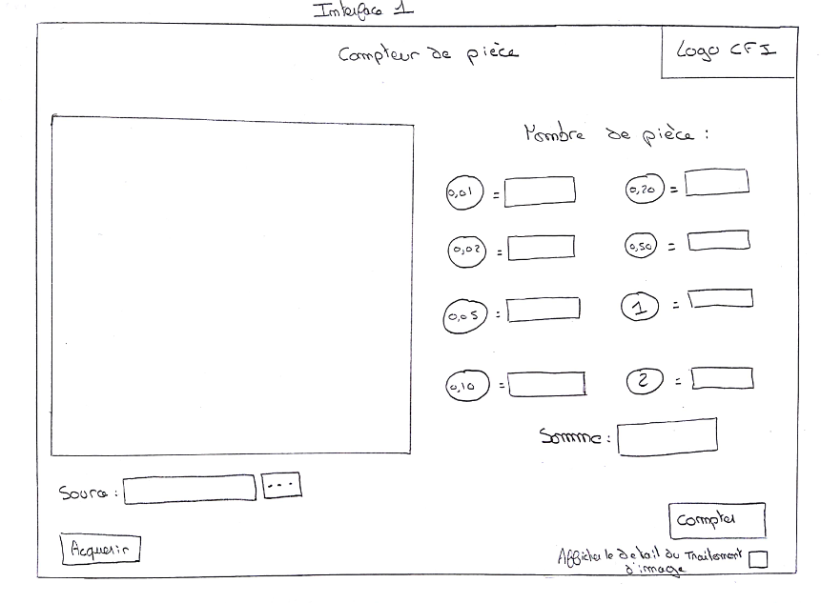
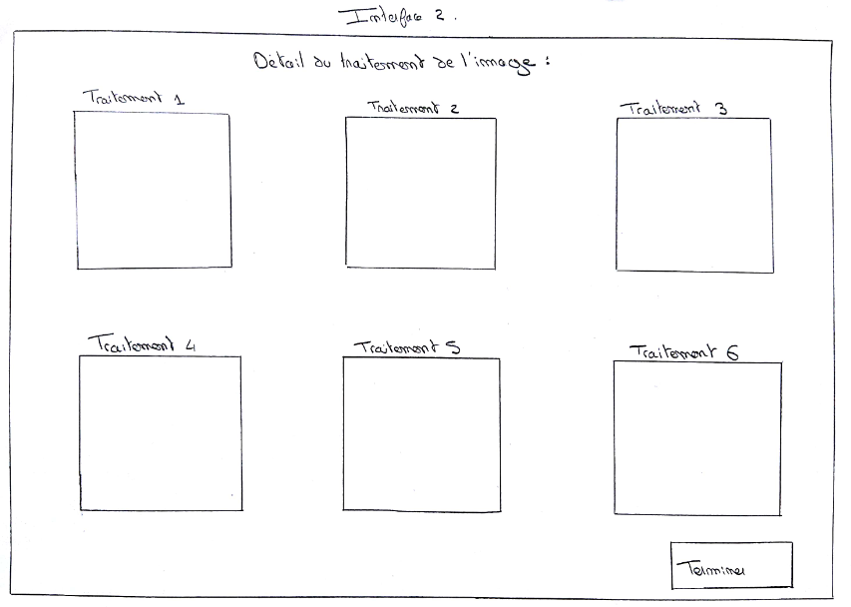
Présentation de l’interface : Maquettes

Slide 10
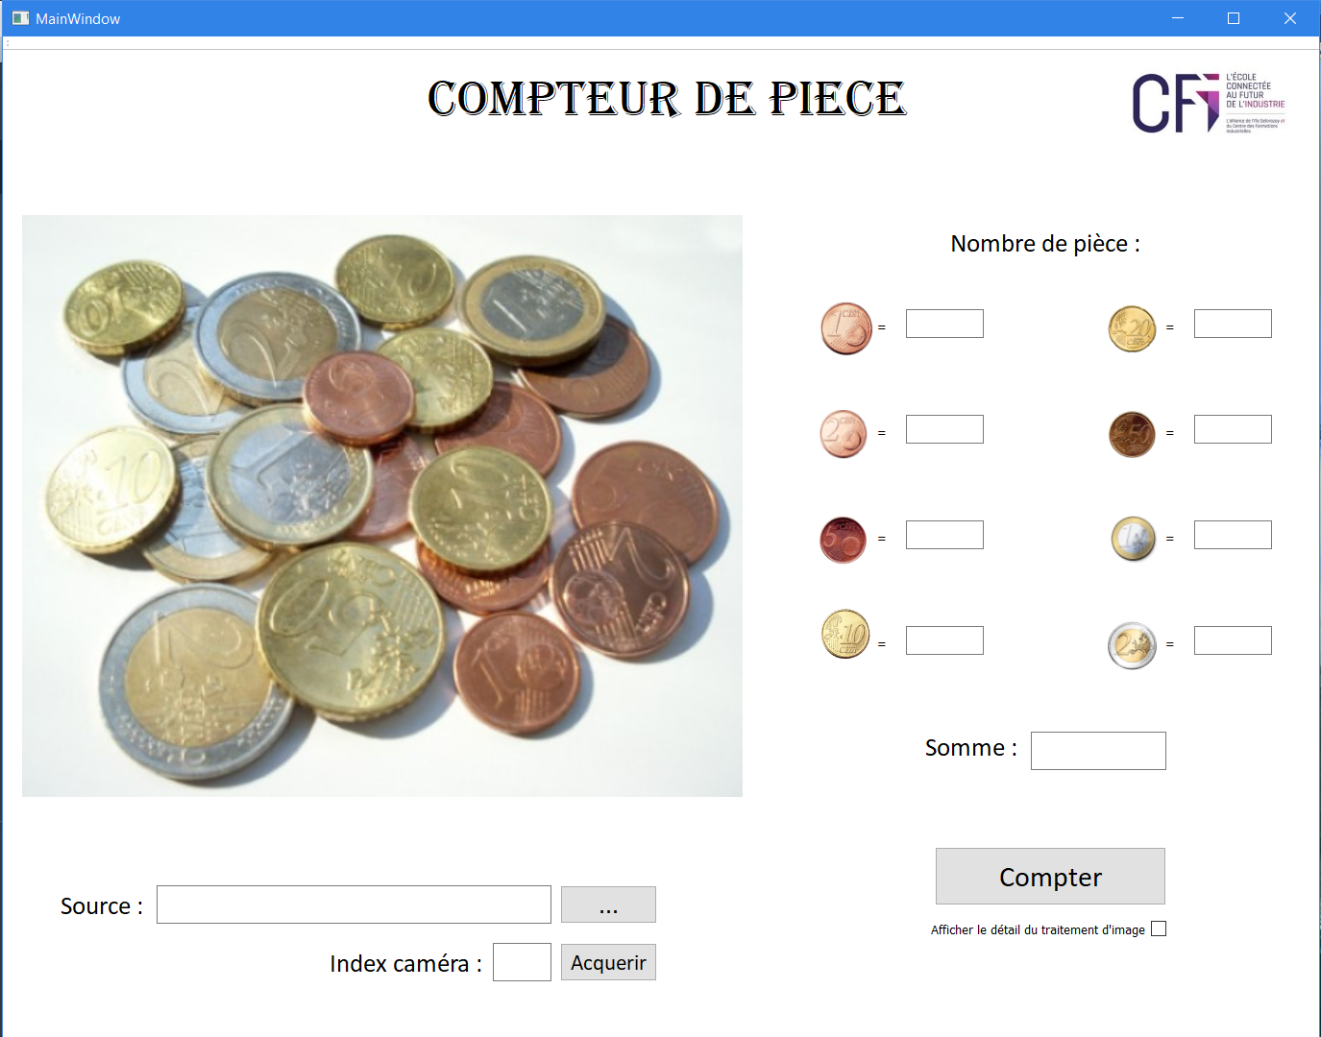
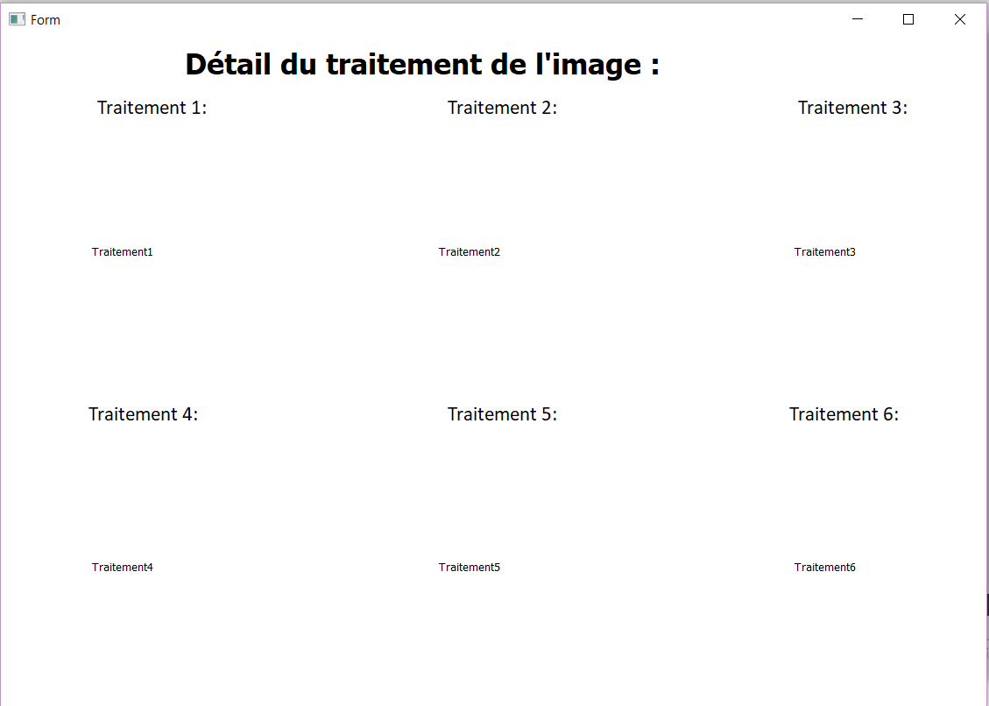
Présentation de l’interface

